Slide 1
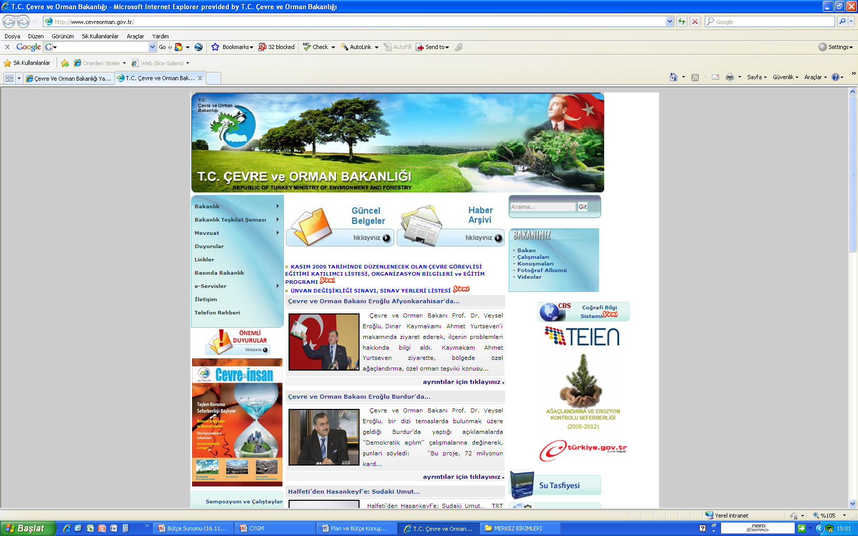

T.C.
ÇEVRE VE ORMAN BAKANLIĞI
Çevre Yönetimi Genel Müdürlüğü
ÇEVRE MEVZUATINDA OSB’LERİN YERİ
Eyüp YAHŞİ
Genel Müdür Yardımcısı
II. OSB ZİRVESİ
24 Şubat 2011-Antalya

Slide 2
İÇERİK
Çevre Stratejisinin Temel İlkeleri
Sektörel Öncelikler
Çevre Kanunu ve OSB
Yönetmelikler, Sanayi ve OSB
OSB’lerde Bilgilendirme Faaliyetleri

Slide 3
ÇEVRE STRATEJİSİNİN TEMEL İLKELERİ
Sağlıklı ve Dengeli bir Çevrede Yaşama Hakkı
KİRLETEN ÖDER
SEKTÖRLER ARASI ENTEGRASYON
SÜRDÜRÜLEBİLİR KALKINMA
KİRLİLİĞİ ÖNLEYİCİ TEDBİRLERİN ALINMASI
DOĞAL KAYNAKLARIN KORUNMASI
KAMU ÖZEL SEKTÖR İŞBİRLİĞİ
KAMUOYUNDA ÇEVRE BİLİNCİNİN ARTIRILMASI VE HALKIN KATILIMI

Slide 4
SEKTÖREL ÖNCELİKLER
Çevresel
Sektörler
Su Sektörü
Endüstriyel Kirlilik Sektörü
Gürültü Sektörü
Hava Sektörü
Doğa Koruma Sektörü
Yatay Sektör
Atık Sektörü

Slide 5
ÇEVRE KANUNU
  AAT Kurma Zorunluluğu (MADDE 11)
Faaliyetleri sonucunda oluşan atık sularını alıcı ortamlara vermeleri uygun görülmeyen sanayilerin atık sularını yönetmeliklerde belirlenen standart ve yöntemlere uygun olarak arıtmak ve bertaraf etmekle veya ettirmekle ve öngörülen izinleri almakla yükümlüdürler.
OSB ve diğer sanayi tesisleri mevzuatta öngörülen arıtma tesis veya sistemlerini müstakil veya ortak olarak kurmak ve işletmeleri için 3 yıl süre verilmiş olup, Mayıs 2009 tarihinde bitmiştir. (Geçici 4. Madde)

Slide 6
ÇEVRE KANUNU
AAT KURULMASI BAKIM, ONARIM VE İŞLETİLMESİ (MADDE 11)
“…..organize sanayi bölgelerinde organize sanayi bölgesi yönetimi, küçük sanayi sitelerinde kooperatif başkanlıkları, mevcut yerleşim alanlarından kopuk olarak münferit yapılmış tatil köyü, tatil sitesi, turizm tesis alanları vb. kullanım alanlarında ise site yönetimleri veya tesis işletmecileri atıksu altyapı sistemlerinin kurulması, bakımı, onarımı ve işletilmesinden sorumludurlar”

Slide 7
ÇEVRE KANUNU
TEŞVİK (MADDE 29)
Arıtma tesisi kuran, işleten ve yönetmeliklerde belirtilen yükümlülükleri yerine getiren kuruluşların arıtma tesislerinde kullandıkları elektrik enerjisi tarifesinin, sanayi tesislerinde kullanılan enerji tarifesinin yüzde ellisine kadar indirim uygulamaya Bakanlığın teklifi üzerine Bakanlar Kurulu yetkilidir.

Slide 8
YÖNETMELİK
“Çevre Kanununun 29 Uncu Maddesi Uyarınca Atıksu Arıtma Tesislerinin Teşvik Tedbirlerinden Faydalanmasında uyulacak Usul Ve Esaslara Dair Yönetmelik’’ (01.10.2010)
Mevzuata uygun çalışan atıksu arıtma tesislerinin elektrik giderleri Bakanlar Kurulunca belirlenen oranlarda geri ödenecektir.

Slide 9
ÇEVRE KANUNU
  KATKI PAYI (MADDE 11)
Atıksu altyapı sistemlerini kullanan ve/veya kullanacaklar her türlü yatırım, işletme, bakım, onarım, ıslah ve temizleme harcamalarının tamamına kirlilik yükü ve atıksu miktarı oranında katılmak zorundadırlar. Katkı paylarının belirlenmesi ile ilgili usûl ve esaslar Bakanlıkça yönetmeliklerle düzenlenir.

Slide 10
YÖNETMELİK
  KATKI PAYI
Atıksu Altyapı Ve Evsel Katı Atık Bertaraf Tesisleri Tarifelerinin Belirlenmesinde Uyulacak Usul Ve Esaslara İlişkin Yönetmelik (27/10/2011)
Dolayısıyla altyapı yönetimlerinin(OSB…) verdikleri hizmetin karşılığını toplayabilmeleri için hukuki altyapı da tamamlanmıştır.

Slide 11
SU VE ATIKSU MEVZUATI
Su Kirliliği Kontrolü
Yönetmeliği
(2004)
ÇEVRE KANUNU
(2872-1983)
(5491-2006)
Kentsel Atıksu Arıtımı
Yönetmeliği
(2006)
Tebliğ
Hassas ve Az Hassas Su
Alanları Tebliği
Tebliğler ve Genelgeler
Numune Alma ve
Analiz Metotları tebliği
Teknik Usuller Tebliği
İdari Usuller Tebliği
İş Termin Planı Genelgesi
Proje Onay Genelgesi
Tehlikeli Maddelerin Su ve
Çevresinde Neden Olduğu Kirliliğin
Kontrolü Yönetmeliği (2005)
İçme ve Kullanma Suyu
Elde Edilen ve Edilmesi Planlanan
Yüzeysel Suların Kalitesine Dair
Yönetmelik (2005)

Slide 12
ÇEVRE KANUNU
ATIK YÖNETİMİNE İLİŞKİN GENEL PRENSİPLER
KİRLETEN ÖDER
Atıkların, çevreye zarar verecek şekilde, ilgili yönetmeliklerde belirlenen standartlara ve yöntemlere aykırı olarak doğrudan ve dolaylı biçimde alıcı ortama verilmesi yasaktır. (Madde 8)

Slide 13
ÇEVRE KANUNU
ATIK SEKTÖRÜ/BERTARAF YÜKÜMLÜLÜĞÜ
(MADDE 11)
Üretim, tüketim ve hizmet faaliyetleri sonucunda oluşan atıklarını alıcı ortamlara doğrudan veya dolaylı vermeleri uygun görülmeyen tesis ve işletmeler atıklarını yönetmeliklerde belirlenen standart ve yöntemlere uygun olarak arıtmak ve bertaraf etmekle veya ettirmekle ve öngörülen izinleri almakla yükümlüdürler.
Atık bertaraf maliyetinin, "kirleten öder" prensibine göre, atığın sahibi veya atığın kaynaklandığı ürünün üreticisi tarafından karşılanması esastır. (Atık Yönetimi Genel Esaslarına İlişkin Yönetmelik)

Slide 14
ATIK SEKTÖRÜ/MEVZUAT
ÇERÇEVE MEVZUAT
ATIK TÜRÜNE GÖRE YÖNETİM
- Katı Atıkların Kontrolü Yönetmeliği
İŞLETME VE BERTARAF
-Atıkların Düzenli Depolanmasına Dair Yönetmelik
- Atıkların Yakılmasına İlişkin Yönetmelik
-Atıksu Altyapı Ve Evsel Katı Atık Bertaraf Tesisleri Tarifelerinin Belirlenmesinde Uyulacak Usul Ve Esaslara İlişkin Yönetmelik
- Çevre Kanunu
- Büyükşehir Belediyesi Kanunu
- Belediye Kanunu
- Belediye Gelirleri Kanunu
- Türk Ceza Kanunu
- Atık Yönetimi Genel Esaslarına ilişkin Yönetmelik
- Basel Sözleşmesi
- Tehlikeli Atıkların Kontrolü Yönetmeliği
-Ambalaj Atıklarının Kontrolü Yönetmeliği
- Atık Yağların Kontrolü Yönetmeliği
- Hafriyat ve İnşaat Atıklarının Kontrolü Yönetmeliği
- PCB ve PCT’li Atıkların Kontrolü Yönetmeliği
- Ömrünü Tamamlamış Lastiklerin Kontrolü Yönetmeliği
- Ömrünü Tamamlamış Araçların Kontrolü Yönetmeliği
- Elektrikli ve Elektronik Eşyalarda Bazı Zararlı Maddelerin Kullanımının Sınırlandırılmasına Dair Yönetmelik
- Özel Çevre Kurumu Kuruluş Kanunu
- Tıbbi Atıkların Kontrolü Yönetmeliği
- Atık Pil ve Akümülatörlerin Kontrolü Yönetmeliği
- Bitkisel Atık Yağların Kontrolü Yönetmeliği
Notes:
2003 YILI ULUSAL PROGRAMINDA YER ALAN VE 2004 YILINDA TAMAMLANANMASI TAAHHÜT EDİLEN AMBALAJ VE AMBALAJ ATIKLARININ KONTROLÜ, ATIK YAĞLARIN KONTROLÜ, ATIK PİL VE AKÜMÜLATÖRLERİN KONTROLÜ YÖNETMELİKLERİ İLE 2003 YILI ULUSAL PROGRAMINDA YER ALMADIĞI HALDE DÜZENLİ DEPOLAMA DİREKTİFİNİN UYGULANMASINA YÖNELİK OLKARA HAFRİYAT TOPRAĞI İNŞAAT VE YIKINTI ATIKLARININ KONTROLÜ YÖN. 2004 YILINDA YAYIMLANARAK YÜRÜRLÜĞE GİRMİŞTİR. 2003 YILI ULUSAL PROGRAMINDA YER LAAN VE 2005 YILINDA TAMAMLANMASI TAAHHÜT EDİLEN TEHLİKELİ ATIKLARIN KONTROLÜ YÖN. VE 2003 YILI ULUSAL PROGRAMINDA YER ALMADIĞI HALDE DÜZENLİ DEPOLAMA DİREKTİFİNİN UYGULANMASINA YÖNELİK OLARAK TIBBİ ATIKLARIN KONT. YÖN., BİTKİSEL ATIKLARIN KON. YÖN. 2005 YILINDA YAYIMLANARAK YÜRÜRLÜĞE GİRMİŞTİR.

Slide 15
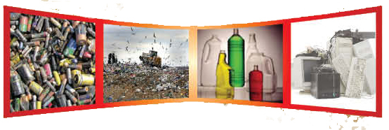
ATIKLARI GERİ KAZANMAK/
BERTARAF ETMEK
İZİN/LİSANS
Çeşitli faaliyetler sonucu oluşan tehlikeli atıklar, arıtma çamurları, atık yağlar, bitkisel atık yağlar, atık aküler, elektronik atıklar, PCB’li atıklar gibi özel atıklar ile ambalaj atıkları geri kazanmak veya bertaraf etmek isteyen tesisler izin/lisans almak zorundadır.

Slide 16

ATIK SEKTÖRÜ/ATIK YÖNETİM PLANI
Sanayiciler atık yönetim planlarını 3 yıllık olarak hazırlayarak İl Çevre ve Orman Müdürlüğüne sunulmalıdır. (Tehlikeli Atıkların Kontrolü Yönetmeliği)
OSB’lerde bulunan sanayiciler tarafından hazırlanacak atık yönetim planları, OSB atık yönetim planlarına uygun olmalıdır.

Slide 17


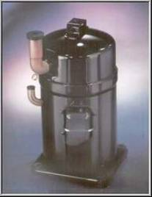


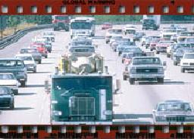
Hava Kirliliğinin Esas Kaynağı
HAVA SEKTÖRÜ
ISINMA
YANMA
olayıdır
SANAYİ
ENERJİ
MOTORLU TAŞITLAR

Slide 18
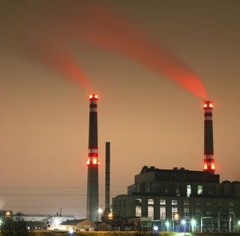
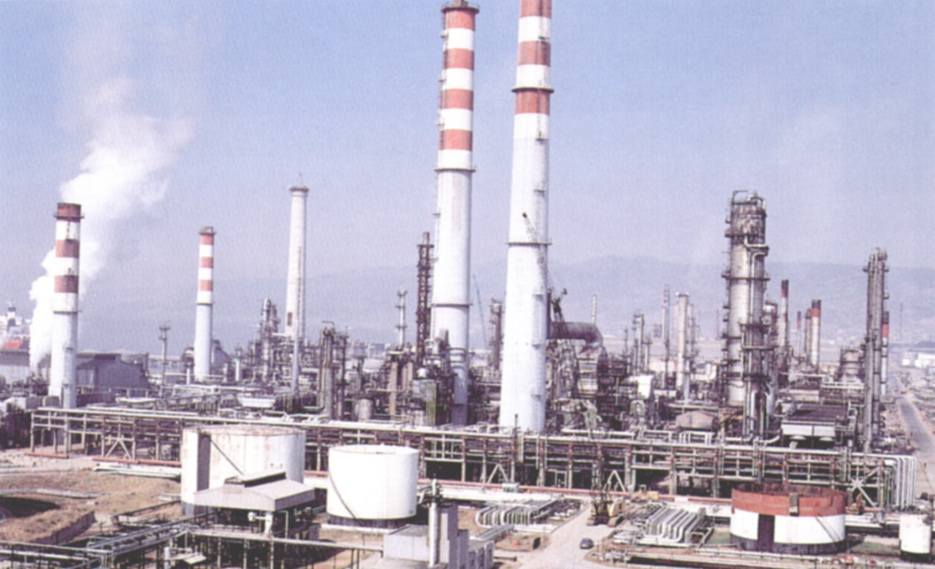
Hava Kirliliğinin II.Kaynağı
HAVA SEKTÖRÜ
PROSES
KAYNAKLI
EMİSYONLAR

Slide 19
EMİSYONLARI AZALTMA FAALİYETLERİ
Tesis etki alanında hava kalitesinin izlenmesi,
Ortak Enerji (buhar, sıcak su, ısıtma) sistemleri kurulması,
Yenilenebilir enerjiden yararlanma,
Sera gazı emisyonlarını azaltma,
Ağaçlandırma
Temiz teknolojilerin seçilmesi,
Atıkların değerlendirilmesi,
Yeterli yükseklikte baca inşası,
Atıkların arıtılması (Baca gazı arıtma sistemlerinin uygulanması)
OSB içi yolların mümkün ise hakim rüzgar yönüne paralel düzenlenmesi,
OSB içi yollarda kaynaklanan tozumanın önlenmesi,
Depolama alanlarının kapalı olması,

Slide 20
KÜRESEL ISINMAYA NEDEN OLAN GAZLAR
SERA GAZLARI |  |  | Küresel Isınma Potansiyeli
BMİDÇS | CO2 | Karbondioksit | 1
 | CH4 | Metan | 20
 | N2O | Nitrözoksit | 300
 | HFC | Hidroflorokarbonlar | 1100-1900
 | PFC | Perflorokarbonlar | 560-11700
 | SF6 | Kükürthekzaflorür | 23900
OTİM | CFC | Kloroflorokarbonlar | 6500-8700
BMİDÇS: Birleşmiş Milletler İklim Değişikliği Çerçeve Sözleşmesi
OTİM: Ozon Tabakasını İncelten Maddeler

Slide 21
ENTEGRE ENDÜSTRİYEL KİRLİLİK ÖNLEME KONTROLÜ (IPPC)
Bakanlığımız tarafından yürütülen çalışmalar sanayide,
Mevcut en iyi tekniklerin (BAT) kullanımı,
Tüm alıcı ortamlara bütüncül yaklaşım,
Kaynakların ve enerjinin verimli kullanımı,
Atıkların en aza indirilmesi,
Temiz üretim uygulanması
Çevresel performans arttırılması
Yüksek verimlilik sağlanması,
Rekabet gücünün artırıması,
Sürdürülebilir kalkınma ilkelerinin sağlanması,
Hedeflerini içermektedir.

Slide 22
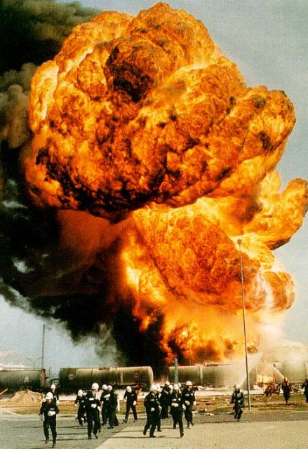
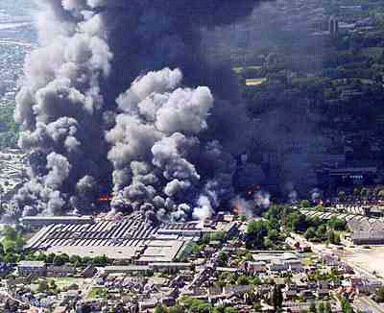
BÜYÜK ENDÜSTRİYEL KAZA
Bir veya birden fazla tehlikeli maddenin sebep olduğu kontrolsüz gelişmelerden kaynaklanan, çevre ve insan sağlığı için anında veya daha sonra ciddi tehlikeye yol açabilen büyük bir emisyon, yangın veya patlama olayı olarak tanımlanmaktadır.
Büyük Endüstriyel Kazaların Kontrolü Hakkında Yönetmelik (18 Ağustos 2010)
Notes:
Büyük endüstriyel kaza tanımı yansıda görüldüğü gibidir. Resimlerdend e anlaşılacağı üere bir emisyon, patlama ya da yangının etkisi hem insan sapığına hem de çevreye çok bğyğk hasarlar vermektedir.

Slide 23
OSB VE GÜVENLİK
OSB’lerde üst seviyeli tesisler bulunmaktadır. Bu tesislerin dahili acil durum planı hazırlamaları gerekmektedir.
Domino etkisine sahip kuruluş grupları için arttırılmış güvenlik önlemleri alınmalıdır.
OSB’ler kendi bünyelerinde bulunan üst seviyeli tesisler için ortak bir harici acil durum planı hazırlayabilirler.

Slide 24
ÇEVRE KANUNU
ÇEVRE GÖREVLİSİ ÇALIŞTIRMA VE ÇEVRE YÖNETİM BİRİMİ KURMA (EK MADDE 2)
Faaliyetleri sonucu çevre kirliliğine neden olacak veya çevreye zarar verecek kurum, kuruluş ve işletmeler çevre yönetim birimi kurmak, çevre görevlisi istihdam etmek veya Bakanlıkça yetkilendirilmiş kurum ve kuruluşlardan bu amaçla hizmet satın almakla yükümlüdürler. Bu konuyla ilgili usûl ve esaslar Bakanlıkça çıkarılacak yönetmelikle belirlenir.

Slide 25
YÖNETMELİK
ÇEVRE GÖREVLİSİ ÇALIŞTIRMA
Organize sanayi bölgeleri yönetimleri bünyesinde, en az bir çevre görevlisinin istihdam edilmesi veya çevre yönetim biriminin kurulması ya da çevre danışmanlık firmalarından çevresel faaliyetlerin yürütülmesi hususunda çevre yönetimi hizmetinin alınması zorunludur. (Madde 7/2)
Çevre Görevlisi ve Çevre Danışmanlık Firmaları Hakkında Yönetmelik (12.11.2011)

Slide 26

ÇEVRE KANUNUNCA ALINMASI GEREKEN İZİN VE
LİSANSLAR HAKKINDA YÖNETMELİK
AMAÇ
Olumsuz çevresel etkileri olan faaliyet ve tesisler için
bütüncül yaklaşım çerçevesinde
      kirliliğin önlenmesi
      azaltılması
      kontrolü
    amacıyla tek bir çevre izni verilmesine ilişkin usul ve esasları düzenlemektir.

Slide 27
ÇEVRE KANUNUNCA ALINMASI GEREKEN İZİN VE
LİSANSLAR HAKKINDA YÖNETMELİK
İzin/Lisansa Tabi İşletme ve Faaliyetler
Tesislerin veya faaliyetlerin Kirletici vasfı dikkate alınarak;
1-Enerji endüstrisi
Çevreye Kirletici Etkisi
Yüksek Olan
64 tesis ve/veya faaliyet
EK-1
2-Madencilik ve Yapı Malzemeleri Endüstrisi
3-Metal Endüstrisi
4-Kimya ve Petrokimya Endüstrisi
5-Yüzey Kaplama Endüstrisi
6-Ağaç ve Kağıt Endüstrisi
7-Gıda Endüstrisi, Tarım ve Hayvancılık
8-Atık Yönetimi
Çevreye Kirletici Etkisi
Olan
187 tesis ve/veya faaliyet
EK-2
9-Maddelerin Depolanması Doldurma ve Boş. Boşaltılması
10-Diğer Tesisler

Slide 28
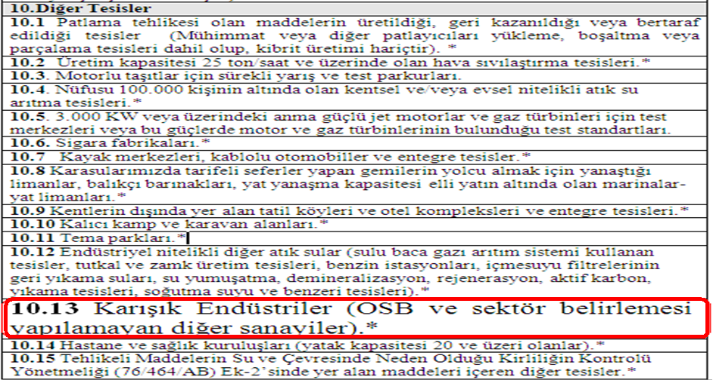
ÇEVRE KANUNUNCA ALINMASI GEREKEN İZİN VE
LİSANSLAR HAKKINDA YÖNETMELİK
EK-2 ÇEVREYE KİRLETİCİ ETKİSİ OLAN FAALİYET VEYA TESİSLER

Slide 29
ATIK MİNİMİZASYONU VE SİMBİYOZ
Doğal ekosistemlerde simbiyoz; birbirinden farklı iki veya daha fazla canlı arasında ortaya çıkan ve ortakların her birine fayda sağlayan uzun süreçli fiziksel dayanışma olarak tanımlanmaktadır.
Doğal sistemlerdeki çeşitli ve karmaşık sinerji ilişkileri, hem bu ilişkilerde yer alan bireylerin sürdürülebilirliklerini desteklemekte, hem de kaynak kullanımını %100 verimli konuma getirmektedir.

Slide 30
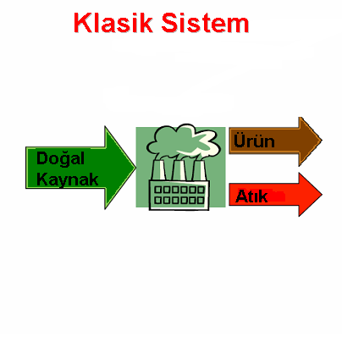
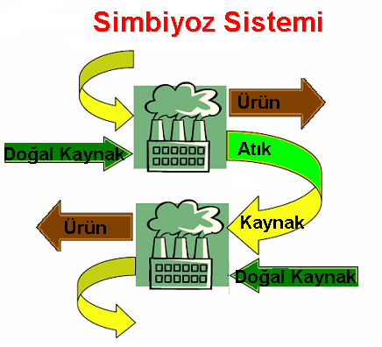

OSB’LERDE ATIK MİNİMİZASYONU VE SİMBİYOZ
GERİ KAZANIM - BERTARAF

Slide 31
OSB VE BAKANLIK İŞBİRLİĞİ
AB SÜRECİNDE
SANAYİ VE ÇEVRE
BİLGİLENDİRME TOPLANTILARI

Slide 32
"AB SÜRECİNDE SANAYİ VE ÇEVRE”
BİLGİLENDİRME TOPLANTILARI
AMACI:
Genel Müdürlüğümüzce,
Çevre Mevzuatının getirmiş olduğu yasal sorumlulukların yerine getirilmesinin temini için organize sanayi bölgelerindeki işletmeler başta olmak üzere sanayi kuruluşlarının bilinçlendirilmesi, çevre duyarlılığının ve farkındalıklarının arttırılmasına yönelik OSB’lerde bilgilendirme toplantıları gerçekleştirilmektedir.

Slide 33
"AB SÜRECİNDE SANAYİ VE ÇEVRE”
BİLGİLENDİRME TOPLANTILARI
KAPSAMI:
“Avrupa Birliğine Uyum Süreci ve Yapılan Çalışmalar-Hedefler ve Sanayicilerimizden Beklenenler”
“Çevre İzni/Çevre İzin ve Lisansı Uygulamaları”
“OSB’de Atık Yönetimi”
“OSB’de Atık Su Yönetimi”
“Hava Kirliliği ve OSB’ler”
“OSB’de Kimyasallar Yönetimi

Slide 34
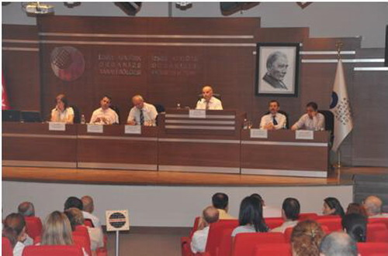
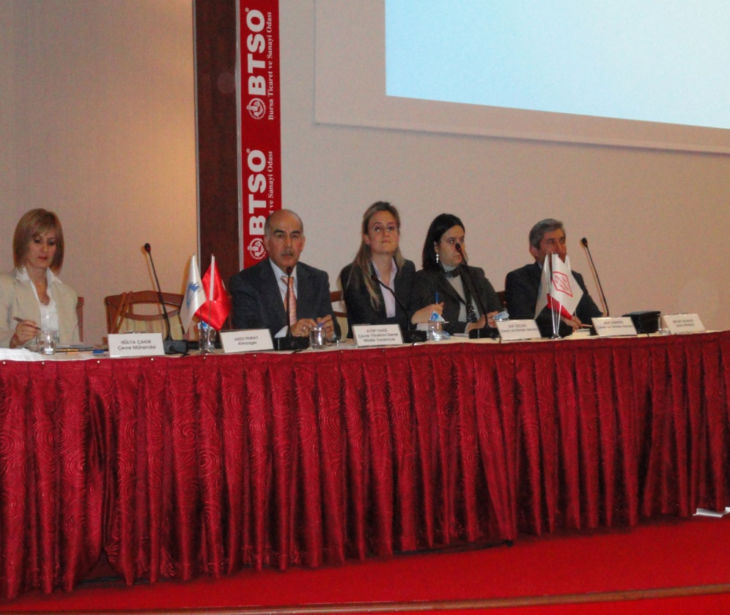
"AB SÜRECİNDE SANAYİ VE ÇEVRE"
BİLGİLENDİRME TOPLANTILARI
İzmir Atatürk OSB
05.08.2010
Bursa OSB
12.11. 2010

Slide 35
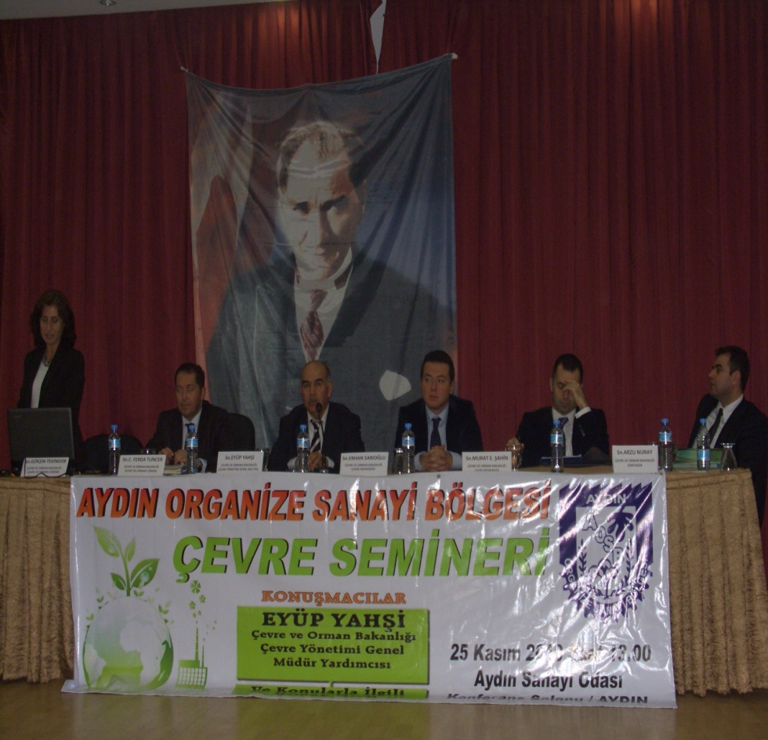
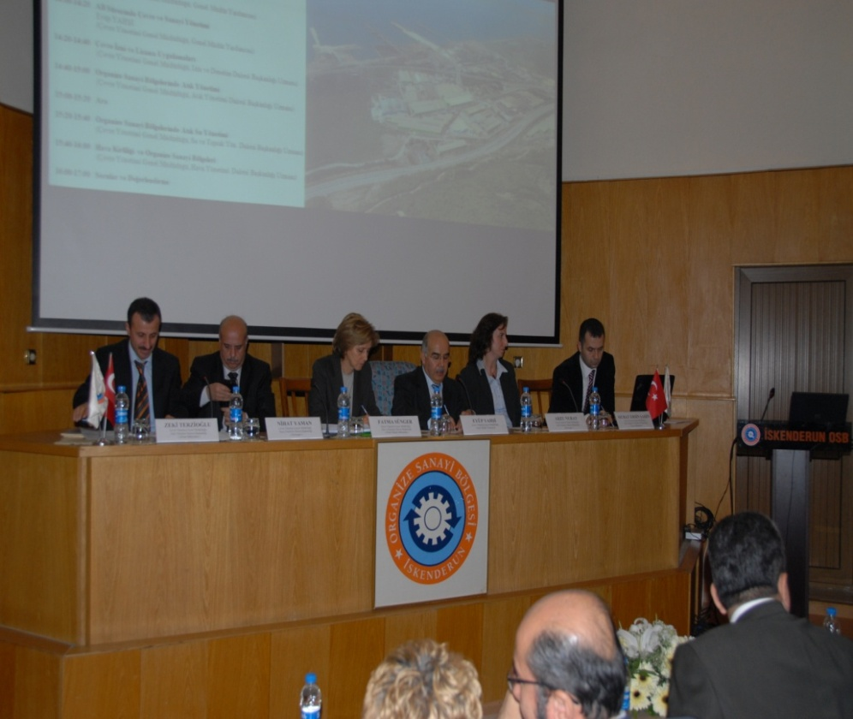
“AB SÜRECİNDE SANAYİ VE ÇEVRE"
BİLGİLENDİRME TOPLANTILARI
Aydın OSB
25.11. 2010
Hatay-İskenderun OSB
02.12. 2010

Slide 36
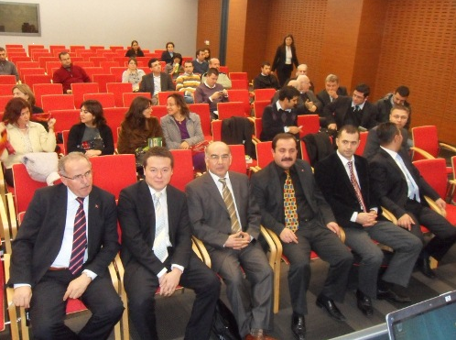
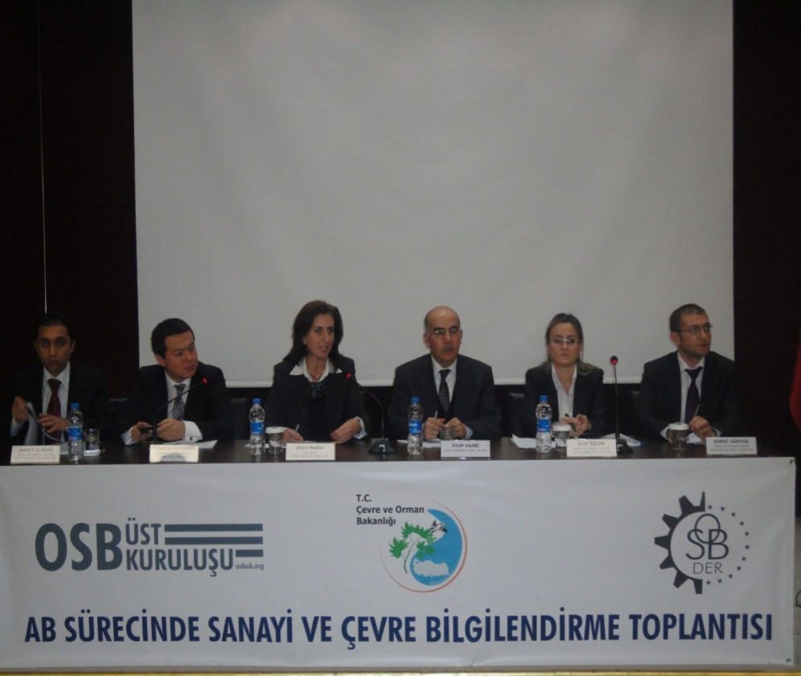
“AB SÜRECİNDE SANAYİ VE ÇEVRE"
BİLGİLENDİRME TOPLANTILARI
İzmir İTOB OSB
16.12.2010
Manisa OSB
07.01.2011

Slide 37
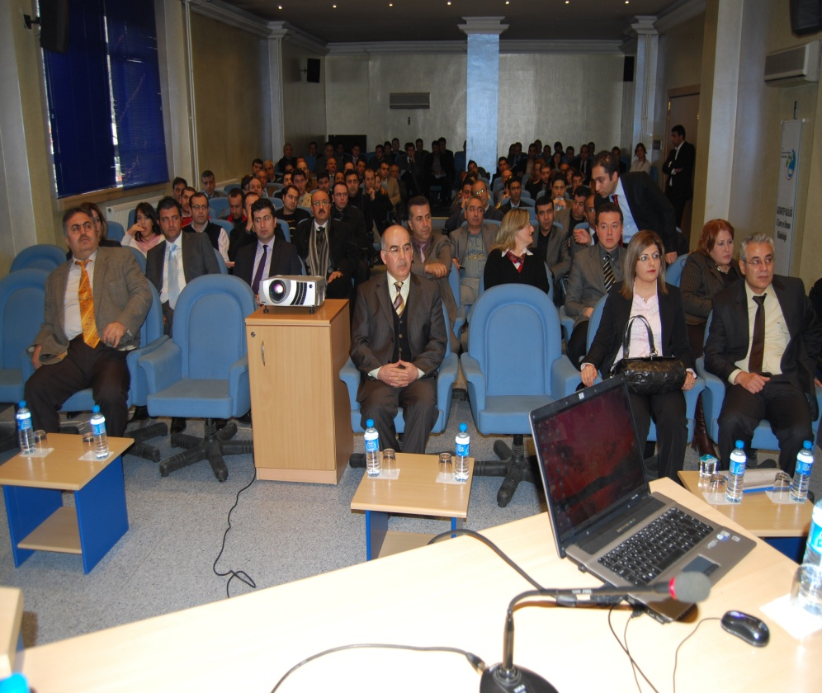
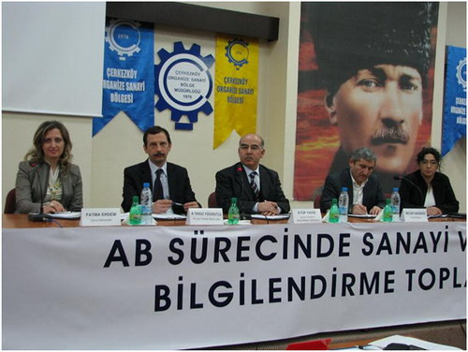
“AB SÜRECİNDE SANAYİ VE ÇEVRE"
BİLGİLENDİRME TOPLANTILARI
Gaziantep OSB
21.01.2011
Tekirdağ-Çerkezköy OSB
04.02.2011

Slide 38

DAHA TEMİZ BİR ÇEVRE
İÇİN
KATKILARINIZA
TEŞEKKÜRLER
38

